Slide 1
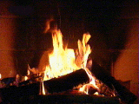
Правила безопасного поведения при пожаре
Исакова А.В.
учитель начальных классов

Slide 2
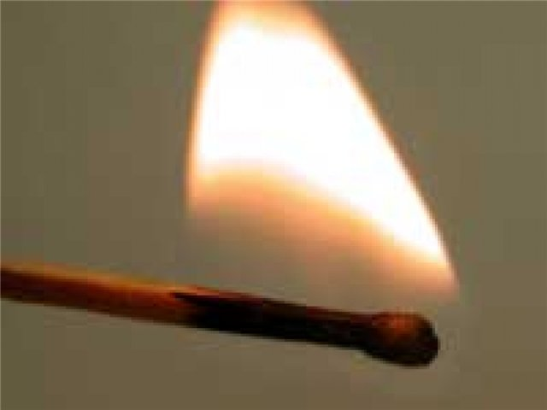
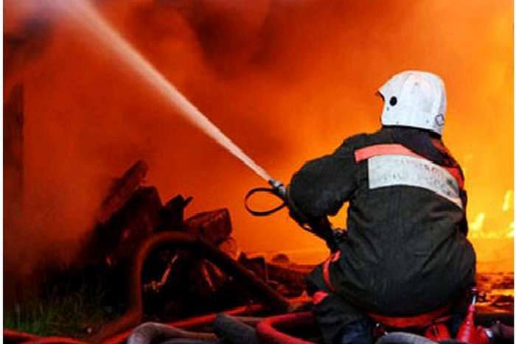
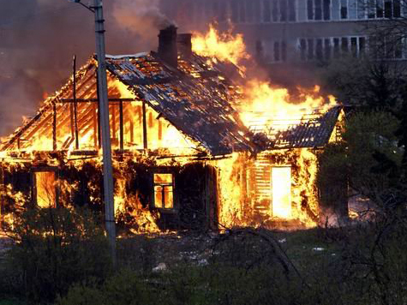
Пожар-это не контролируемое горение, причиняющее материальный ущерб, вред жизни и здоровью граждан, интересам общества и государства.

Slide 3
Пожарная безопасность- это состояние защищённости личности, имущества, общества и государства от пожара.

Slide 4
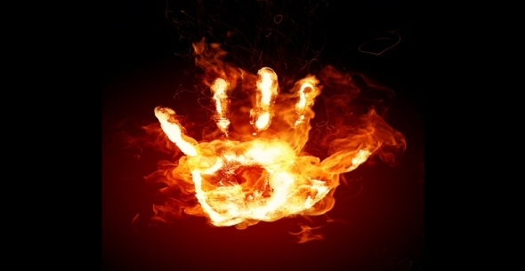
Огонь становится врагом:
Если к использованию его в процессе жизнедеятельности относятся безответственно;
Если не соблюдаются установленные нормы пожарной безопасности
Если силу огня пытаются использовать не для созидания, а для разрушения(поджоги, вооружённые конфликты);
Если теряется контроль над процессом горения. Стоит только огню вырваться из-под контроля человека, возникает пожар со всеми вытекающими последствиями.

Slide 5
Наиболее распространённые причины пожаров в быту.

Slide 6
Бросание непогашенных окурков и спичек, курение в не отведённых для этого местах.

Slide 7
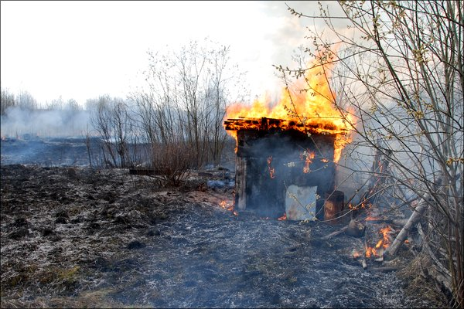
Разведение костров во дворах жилых домов или на садовых участках.

Slide 8
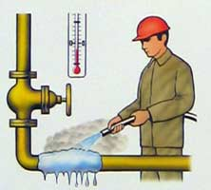
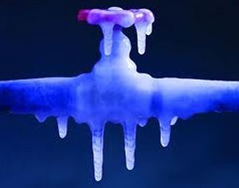
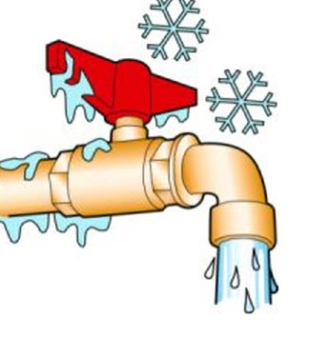
Отогревание в зимнее время замёрзших труб отопления паяльной лампой или факелом.

Slide 9
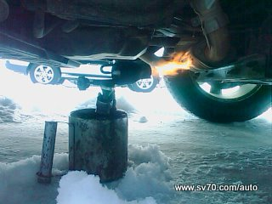
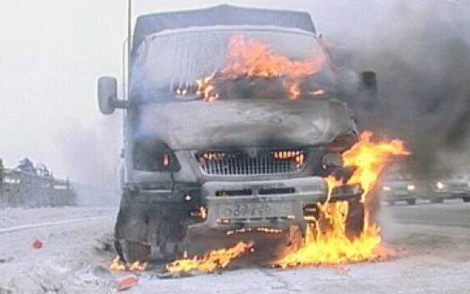
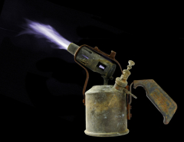
Отогревание в зимнее время замёрзших автомобилей паяльной лампой.

Slide 10
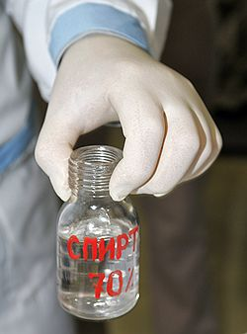
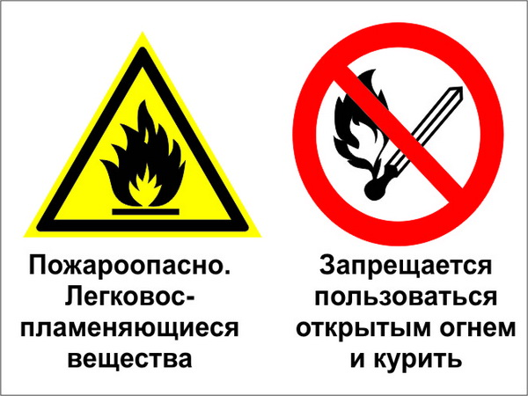
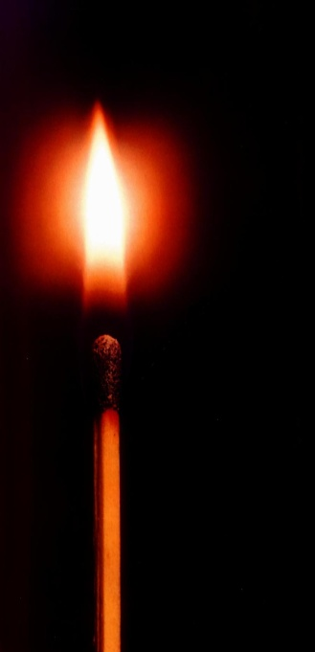
Подогрев на плите пожароопасных веществ бытовой химии.

Slide 11
Правила безопасного поведения при пожаре в квартире.

Slide 12
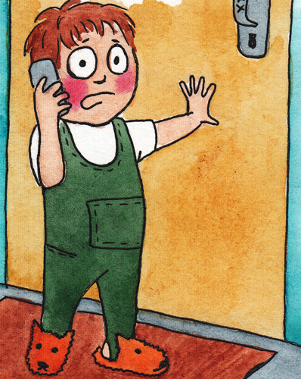
Необходимо немедленно вызвать пожарных, позвонив по телефонам: 83466970100- пожарная часть, 83466971112-Едсс. Сообщить о том, что горит, и свой адрес(улицу, номер дома и квартиры, подъезд, этаж, код);если нет телефона, сообщить о пожаре через соседей.

Slide 13
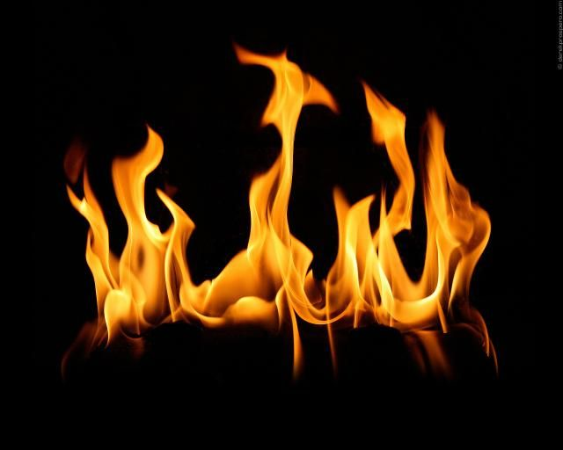
Не дожидаясь прибытия пожарных, попытаться потушить начавшийся пожар подручными средствами, учитывая, что, собственно, горит.

Slide 14
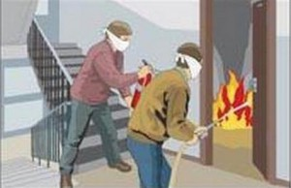
При опасности поражения электрическим током необходимо отключить электроэнергию в квартире(автомат защиты в щитке).

Slide 15
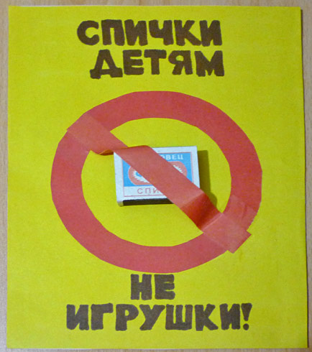
Шалости детей:
Игра со спичками;
Разведение костров в подвалах и на чердаках;
Поджог тополиного пуха в летнее время;
Нарушение правил обращения с пиротехники.

Slide 16
Помните,
пожар легче предотвратить
чем потушить !

